Slide 1
Análise Orientada a Objetos
Prof.º Edson Martin Feitosa
edson.feitosa@anhanguera.com

Slide 2
Ementa
Conceitos básicos e questões relativas ao paradigma de orientação a objeto.
Tratando-se da Análise, Projeto e Implementação de sistemas orientado a objeto.

Slide 3
Objetivos
Compreender as bases da metodologia de desenvolvimento de sistemas orientados a objetos.
Compreender a linguagem de especificação e modelagem unificada UML voltada para o projeto de sistemas orientado a objetos. Realizar a modelagem de sistemas utilizando a UML a partir de uma ferramenta de modelagem.

Slide 4
Conteúdo Programático
1. Introdução a Disciplina
1.1. Apresentação da Disciplina
1.2. Revisão de conceitos básicos da programação orientada a(Classe, Estado, Evento, Generalização, Herança, Instância de classe, Mensagem, Objeto, Polimorfismo, Associações)
2. Introdução à UML enfocando as fases de análise e projeto
2.1. Visão Geral (Analise x Projeto, Etapas para criação de uma aplicação, Base da A.O.O., Modelagem x Implementação, Processo Interativo x Processo Incremental).
2.2. Apresentação dos diagramas utilizados pela UML(principais características, representação). Apresentação de uma ferramenta para modelagem de projetos orientados a objetos
2.3. Diagrama de casos de uso
2.3.1. Modelo de Casos de Uso (características gerais, elementos do modelo – Ator, Caso de Uso, Associação).
2.3.2. Processo de construção de um modelo de casos de uso através de um exemplo ilustrativo.
1 Avaliação
2.5. Diagrama de sequência
2.5.1. Modelo de Sequências (características gerais, elementos do modelo – Objeto, Passagem de Mensagens).
2.5.2. Processo de construção de um modelo de sequências através de um exemplo ilustrativo.
2.6. Diagrama de classe
2.6.1. Modelo de Classes (características gerais, elementos do modelo – Classe, Associações, Generaização/Especialização).
2.6.2. Processo de construção de um modelo de classes através de um exemplo ilustrativo.
2.7. Estudo de Caso
3. Projeto
3.1. Apresentação do projeto (considerações, critérios de avaliação, cronograma de entrega das etapas do projeto, forma de entrega)

Slide 5
Referências Básicas / Complementares
Básicas
ODELL, James J.,Análise e Projeto Orientado a Objeto, 1 ed., Makron Books, 1995.
BOOCH, G.. UML – Guia do Usuário, 1.ed., Campus, 2000.
FURLAN, José D.. Modelagem de Objetos através da UML: The UnifieldModelingLanguage, 1.ed. São Paulo, Makron Books, 1998.
Complementares
FOWLER, Martin, UML Essencial, 2ª. ed, Bookman, 2003.
LEE, R.C..UML e C++: Guia Prático de Desenvolvimento Orientado a Objetos, 1.ed., Makron Books, 2002.
YOURDON, Edward, Análise e Projeto Orientado a Objetos, 1ed, Makron Books, 199.
COLEMAN, Derek. Desenvolvimento Orientado a Objetos, 1 ed., Campus, 1996
RUMBAUGH, J..Modelagem e Projetos Baseados em Objetos, 1.ed., Campus, 1994
WAZLAWICK, Raul Sidnei (org.). Análise e Projetos de Sistemas de Informação Orientados a Objetos. 2ª ed. Rio de Janeiro: Elsevier, 2010.

Slide 6
Introdução a Orientação a Objetos
Surgimento da O.O
Alan Kay, um dos pais do paradigma da O.O, formulou a chamada “Analogia biológica”. Nesta analogia, ele imaginou como seria um software que funcionasse como um ser vivo. Neste sistema, cada “célula” interagiria com outras células através do envio de mensagens para realizar um objetivo comum. Ou seja, agentes autônomos que se interagem entre si.
Ele estabeleceu os seguintes princípios da orientação a objetos:
Qualquer coisa é um objeto
Objetos realizam tarefas por meio de requisição de serviços a outros objetos similares
A classe é um repositório para comportamento associado ao objeto
Classes são organizadas em hierarquias

Slide 7
Introdução a Orientação a Objetos
Desenvolvimento atual de sistemas de software é o paradigma da Orientação a objetos
Paradigma => Forma de abordar um problema. Representação de um padrão a ser seguido. Modelo da realidade que condiciona uma percepção, forma de pensar, acreditar e agir.
Ideias básicas da OO
Criada para tentar aproximar o mundo real do mundo virtual.
Simular o mundo real dentro do computador.
Na POO o programador é responsável por moldar o mundo dos objetos, e explicar para estes objetos como eles devem interagir entre si.
Conceito de Orientação Objeto depende mais da mentalidade do programador do que da linguagem de programação que está sendo utilizada.
Devemos enxergar o mundo de forma diferente.

Slide 8
Introdução à orientação a objetos
Conceito de Orientação Objeto depende mais da mentalidade do programador do que da linguagem de programação que está sendo utilizada.
Devemos enxergar o mundo de forma diferente.

Slide 9
Introdução à orientação a objetos
“O navio atraca no porto e descarrega sua carga.”
Programador Estrutural
Pensaríamos logo em como o navio atraca no porto e como ele faz para descarregar sua carga, ou seja, pensaríamos na ação que está sendo feita para transformá-la em procedimento.
Programador O.O.
Primeiro pensaríamos no objeto navio, no objeto porto e no objeto carga, pensando como eles seriam e procurando definir seu comportamento.
Após isto é que pensaremos em como o navio se relaciona com o porto e com a carga, e como o porto se relaciona com carga.

Slide 10
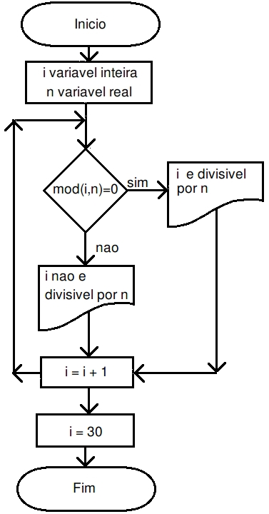
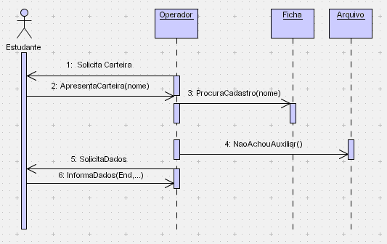
Introdução à orientação a objetos
Estrutural – Ênfase aos verbos
Orientado a objetos – Ênfase aos substantivos
Programação Orientada a Objetos
Programação Estruturada

Slide 11
Introdução a Orientação a Objetos
Classes
Cada ideia é uma classe (bem mais fácil entender a ideia cavalo do que entender todos os cavalos que existem)
Uma classe é uma descrição dos atributos e serviços comuns a um grupo de objetos
Ou seja, é o molde para criar objetos. Possui todas as especificações de um grupo comum.
Classe é uma abstração das características de um grupo de coisas do mundo real

Slide 12
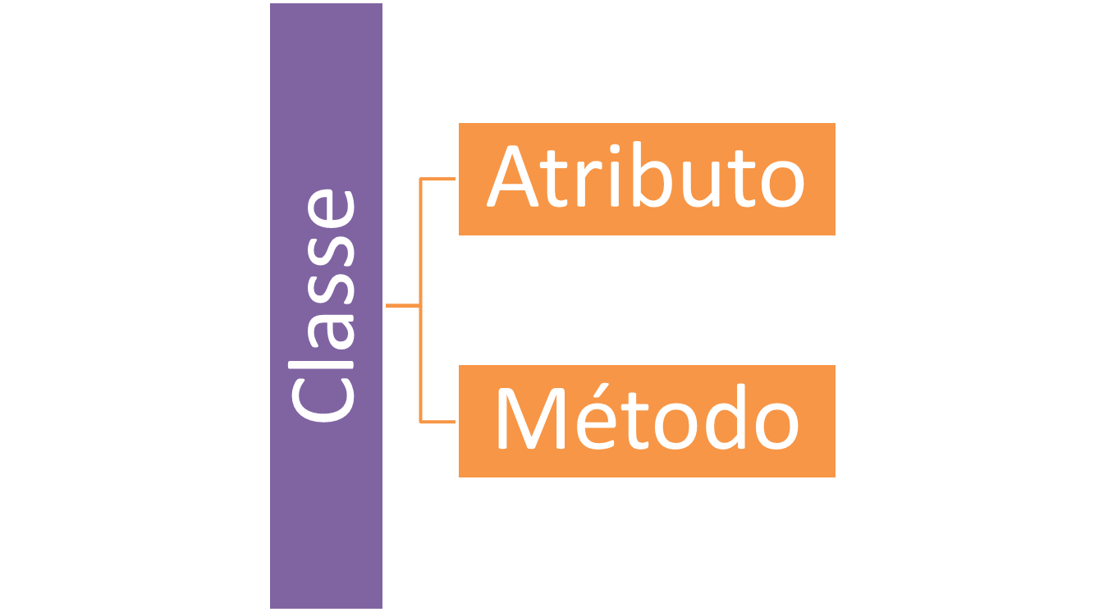
Introdução a Orientação a Objetos

Slide 13
Introdução a Orientação a Objetos
Atributo
É um dado para o qual cada objeto tem seu próprio valor
Definem as características dos objetos
Método
Definem as habilidades dos objetos
Operações que os objetos pertencentes a uma determinada classe podem executar

Slide 14
Introdução a Orientação a Objetos
Objetos
Instância de uma classe
Exemplo:
Quando pensamos em cavalo vem em mente um animal de quatro patas, cauda, crina. Mas quando você encontra dois cavalos, um mais baixo que o outro, um com cauda maior, você ainda tem a certeza que ambos são cavalos.
Isso porque a ideia (classe) cavalo está formada na nossa mente, independente das pequenas diferenças que possa haver entre os cavalos (objetos).

Slide 15
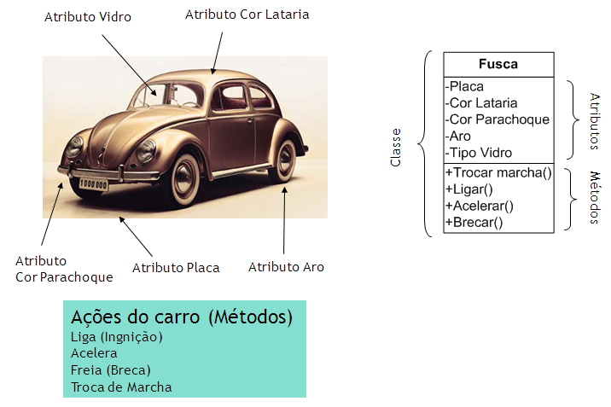
Introdução a Orientação a Objetos

Slide 16
Introdução a Orientação a Objetos
Mensagem
Para que um objeto execute determinada operação (ação) deve haver um estímulo para que uma operação seja executada, esse estímulo em O.O é a mensagem
Ou seja, quando um sistema esta trocando mensagem significa que esses objetos estão enviando mensagens uns aos outros com o objetivo de realizar alguma tarefa

Slide 17
Introdução a Orientação a Objetos
Abstração na Orientação a Objetos
Abstração é um processo mental pelo qual nós seres humanos nos atemos aos aspectos mais importantes (relevantes) de alguma coisa, ao mesmo tempo ignoramos os aspectos menos importantes.
A abstração depende da perspectiva (contexto) sobre a qual uma coisa é analisada (importante em um pode não ser em outro).

Slide 18
Introdução a Orientação a Objetos
Encapsulamento
Ocultação de Informação, determinados detalhes de um objeto ficam ocultos aos demais objetos
É uma forma de restringir o acesso ao comportamento interno de um objeto.
O método que o objeto requisitado usa para realizar a operação não é conhecido dos objetos requisitantes.
A vantagem do encapsulamento é o isolamento dos dados, ou seja, um objeto não acessa diretamente os atributos de um objeto.
Métodos públicos e atributos privados

Slide 19
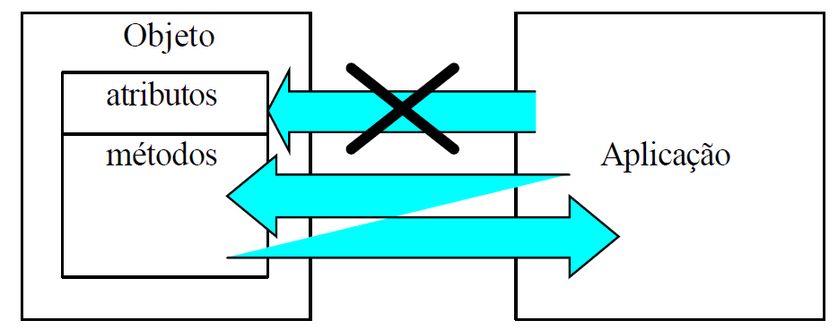
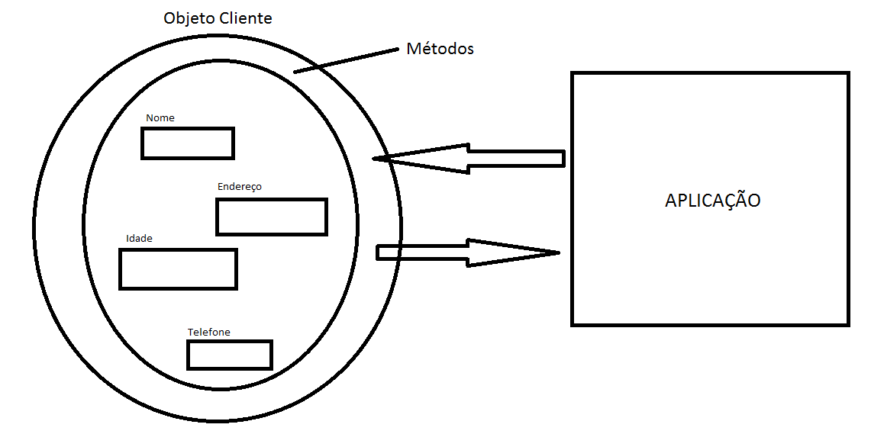
Introdução a Orientação a Objetos
Encapsulamento

Slide 20
Introdução a Orientação a Objetos
Herança (Generalização)
Mecanismo que permite que características comuns a diversas classes sejam fatoradas em uma classe base, ou superclasse.
A partir de uma classe base, outras classes podem ser especificadas. Cada classe derivada ou subclasse apresenta as características (estrutura e métodos) da classe base e acrescenta a elas o que for definido de particularidade para ela
Veículo
Ônibus
Caminhão
Carro

Slide 21
Introdução a Orientação a Objetos
Polimorfismo
Definição dicionário: “Multiforme; que se apresenta sob numerosas formas; sujeito a variar de forma;
Vem do grego e significa que pode tomar várias formas.
É o princípio em que classes derivadas de uma mesma superclasse podem invocar métodos que tem a mesma assinatura, mas comportamento diferente em cada subclasse.
Exemplo:
Superclasse: Veículo
Subclasse: Ônibus, Caminhão, Carro, bicicleta
Ambos são veículos e por isso herdam a operação acelerar() porém cada um implementa-o de forma diferente

Slide 22
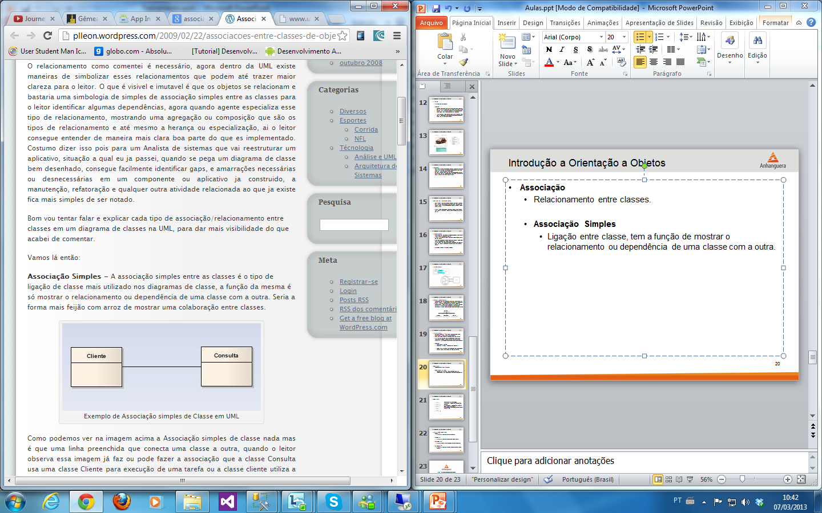
Introdução a Orientação a Objetos
Associação
Relacionamento entre classes.
Associação Simples
Ligação entre classe, tem a função de mostrar o relacionamento ou dependência de uma classe com a outra.
Cada associação possui características de:
cardinalidade ou multiplicidade - determina quantos objetos no sistema são possíveis em cada vértice da associação.
navegação - se é possível para cada objeto acessar outro objeto da mesma associação.
Cliente “usa uma” consulta

Slide 23
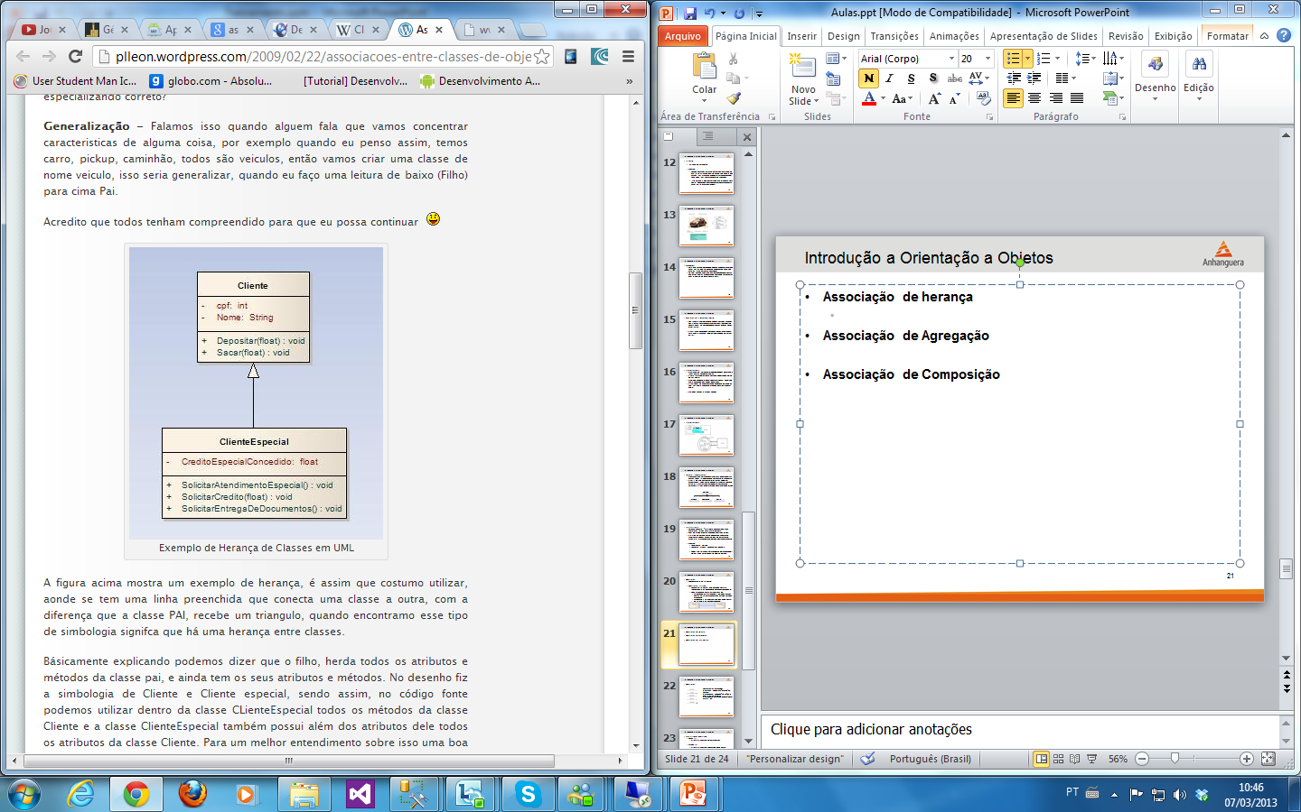
Introdução a Orientação a Objetos
Associação de herança
Cliente especial “é um tipo” de pessoa

Slide 24
Introdução a Orientação a Objetos
Associação de Agregação
Indica que um objeto é parte do outro
O Todo que é formado de Partes
A parte pode existir sem o todo
Dependência fraca
Time “é composto” de jogador
Time
Jogador

Slide 25

Introdução a Orientação a Objetos
Associação de Composição
As partes são dependentes do todo.
Dependência forte
Nota Fiscal “é composto” de Item Nota Fiscal

Slide 26
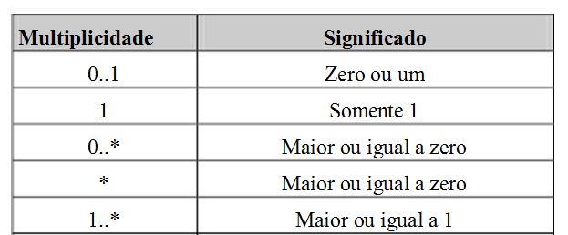
Introdução a Orientação a Objetos
Associação
Multiplicidade

Slide 27
Introdução a Orientação a Objetos
Associação
Multiplicidade

Slide 28
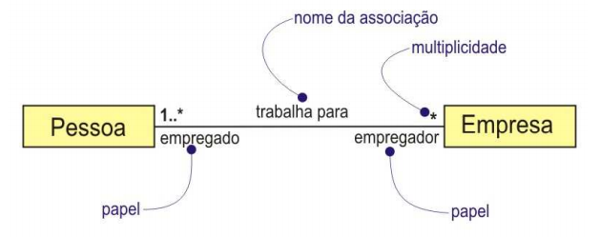
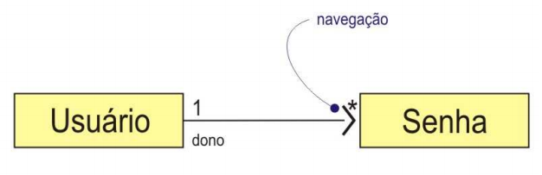
Introdução a Orientação a Objetos
Associação

Slide 29
Introdução a Orientação a Objetos
Visibilidade dos atributos
Pública (+)
Atributo é acessível por outras classes
Privada (-)
Atributo é acessível apenas pela própria classe
Protegida (#)
Atributo acessível somente pelo classe e subclasses
De pacote (~)
Atributo é acessível somente pelas classes do mesmo pacote

Slide 30
Obrigado

